Slide 1
半導体入門講座・第3回
サプライチェーン：上流から下流まで、誰が何をしてどう協力する？
1つのチップが、材料、設計、マスク、半導体工場、後工程を通ってスマートフォンの中に入るまでには、何社もの会社を通ることがよくあります。まず、それぞれの段階が何をし、なぜ別の会社が担うことが多いのかを見てから、1件の注文を追って、プロセス選びから後工程工場にウェーハが届くまでをたどりましょう。
半導体入門講座：チップの一生をたどる
授業や非営利の目的なら無料で使えます。fab24hrと明記してください。販売することや、自分の作品として使うことはできません。
fab24hr.com/ja/learn/industry/
fab24hr
Notes:
1つのチップが、材料、設計、マスク、半導体工場、後工程を通ってスマートフォンの中に入るまでには、何社もの会社を通ることがよくあります。まず、それぞれの段階が何をし、なぜ別の会社が担うことが多いのかを見てから、1件の注文を追って、プロセス選びから後工程工場にウェーハが届くまでをたどりましょう。

Slide 2
半導体入門講座・第3回
わかること
1 サプライチェーンのそれぞれの段階が何をするか、なぜ別々の会社が担うことが多いのかを言え、ニュースの上流・中流・下流がどちらの分け方かを読み取れる。
2 ファブレス、ファウンドリ、IDM、後工程工場を区別でき、なぜこう分業するのか、1か所切れるとなぜ全体が遅れるのかを説明できる。
3 設計会社が、プロセス選び、テープアウト、マスクづくり、ウェーハ投入から後工程工場へ送るまでをどう進めるか、新製品がなぜまずシャトルに乗り、エンジニアリングロットから始めることが多いのかを言える。
fab24hr.com/ja/learn/industry/
fab24hr

Slide 3
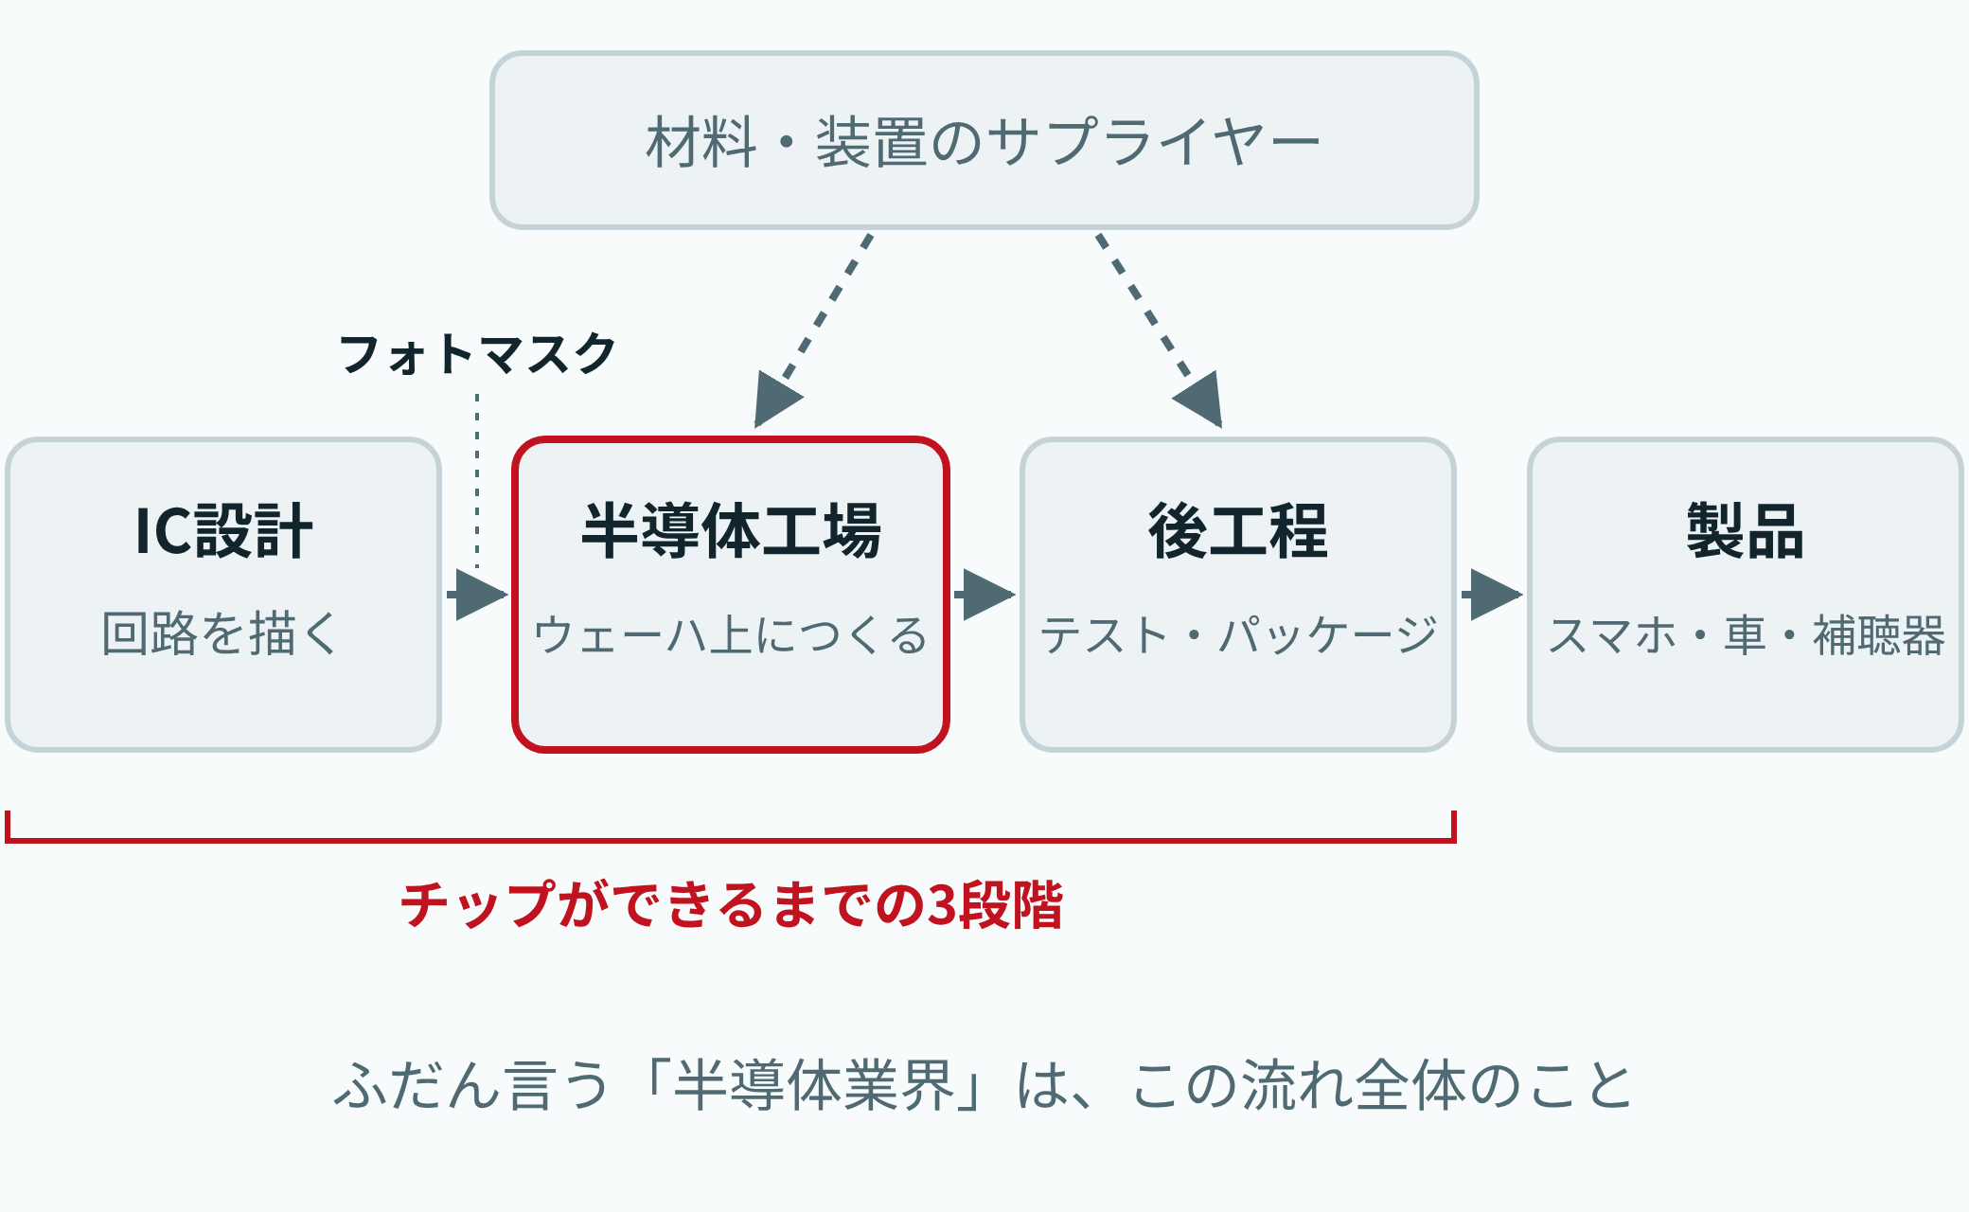
半導体入門講座・第3回
チップはおおまかに3段階でつくられ、それぞれ別の会社が担うことがよくあります。材料と装置はほかの会社が供給します。
fab24hr.com/ja/learn/industry/
fab24hr
Notes:
チップの分業：IC設計会社が回路を描き、それをフォトマスクにして半導体工場がウェーハの上につくり、後工程の会社がテストしてパッケージに入れ、製品に組み込まれます。材料と装置はサプライヤーが半導体工場と後工程の会社に届けます。

Slide 4
半導体入門講座・第3回 · 一歩ずつ 1/3
一歩ずつ
1 ファウンドリとプロセスの世代を選び、設計ルールとトランジスタのモデルを受け取る。
なぜ：トランジスタのでき方は会社ごと、世代ごとに違うので、設計はその工場でつくれるものに合わせて描きます。
しないと：ルールが違えばチェックを通らず、モデルが違えば、できたチップの速さや消費電力がコンピューターの計算と大きくずれます。
2 テープアウトはだいたいいつか、最初に何枚投入するか、その後は毎月どれくらい要るかを決める。
なぜ：ウェーハはつくるのに何か月もかかり、装置の予定は埋まっていることが多いので、ファウンドリは先に枠を押さえます。
しないと：設計ができても枠に入れず、待つしかありません。製品がよく売れても、増やせません。
3 テープアウトする。設計のチェックがすべて通ったら、各層の図形のデータをファウンドリに渡す。
なぜ：次のマスクづくりは高くて時間がかかるので、まちがいはここで見つけます。だから受け取ったファウンドリも、もう一度チェックします。
しないと：ウェーハができてからまちがいに気づくと、お金と数か月がいっしょに消えます。
fab24hr.com/ja/learn/industry/
fab24hr

Slide 5
半導体入門講座・第3回 · 一歩ずつ 2/3
一歩ずつ
4 いちばん細かい層は先にパターンをコンピューターで補正し、それから各層をフォトマスクにして検査する。
なぜ：パターンは、マスク越しに光を当ててウェーハに焼き付けます。印刷に先に版が要るのと同じです。
しないと：マスクに見落とした欠陥が1つあれば、すべてのウェーハに焼き付きます。
5 マスクが届いたらウェーハを投入する。ウェーハは数百の工程を1つずつ進み、業界ではよく平均3か月ほどと言われる。
なぜ：チップは数十層あり、どの層も焼き付け、エッチング、成膜、測定が要ります。時間の大半は、装置の順番待ちです。
しないと：投入が1週間遅れれば、出荷も1週間遅れます。早くしたければ待ち時間を減らすしかなく、工程は減らせません。
6 ウェーハができたら、チップのあいだに置いた測定用の小さな構造でWATを測り、数字をウェーハといっしょにお客さんへ渡す。
なぜ：このロットが約束どおりのプロセスでつくられ、お客さんが設計に使ったモデルと合っていることを示すためです。
しないと：ずれても気づかないまま、テストされ、切られ、組み立てられて、お金と時間がむだになります。
fab24hr.com/ja/learn/industry/
fab24hr

Slide 6
半導体入門講座・第3回 · 一歩ずつ 3/3
一歩ずつ
7 後工程工場へ送る。まず1個ずつテストし、切り分け、パッケージに組み立てて、もう一度テストする。
なぜ：チップはまだウェーハの上でつながっていて、パッケージもないので、そのままでは回路基板にはんだ付けできません。
しないと：不良を先に取り除かないと、いっしょにパッケージされ、お金がよけいにかかり、お客さんの手元まで届いてしまうこともあります。
fab24hr.com/ja/learn/industry/
fab24hr

Slide 7
半導体入門講座・第3回 · 要点の解説 1/4
チップは1本の連なりを進み、段階ごとに別の会社が担うことが多い
サプライチェーンは、1個のチップが何もないところから製品になるまでに通る、会社の長い連なりです。材料と装置のサプライヤー、設計ソフトと半導体IP（ほかの会社が設計した回路のブロックで、買ってそのままチップに入れるもの）、チップの設計、マスクショップ、半導体工場、後工程工場、そしてチップを回路基板にはんだ付けして製品に組み込む組立工場まで続きます。段階ごとに、必要なお金も専門知識も大きく違います。設計にかかるのは主に人とソフトで、いちばんお金がかかるのは半導体工場です。ガスを極限まで純粋にすることも、露光装置を1台つくることも、それだけで専門分野です。1つの段階に特化して多くの顧客に売れば、コストを分け合えます。ニュースの上流・中流・下流には、よくある分け方が2つあります。1つはチップをつくる3つの段階、設計、製造、後工程だけを見る分け方。もう1つは材料、装置、設計ソフトを上流、チップをつくる3つの段階をまとめて中流、チップを製品に使う側を下流とする分け方です。「上流」という言葉を見たら、どちらの意味かを確かめましょう。設計会社のこともあれば、材料メーカーのこともあります。
fab24hr.com/ja/learn/industry/
fab24hr

Slide 8
半導体入門講座・第3回 · 要点の解説 2/4
4種類の会社は、どの段階を自分でやるかが違う
IDM（垂直統合型の半導体メーカー）は自社で設計し、自社の工場も持っています。ファブレス（「工場を持たない」という意味）は設計だけをして、製造はほかに任せます。ファウンドリはほかの会社が設計したチップをつくるだけで、自社のチップは売りません。後工程工場（OSAT）はパッケージングとテストを専門にします。本の印刷にたとえると、設計会社は出版社、ファウンドリはお客さんごとの原稿どおりに刷る印刷所、後工程工場は製本所、IDMは自前の印刷所を持つ出版社です。これらの名前は役回りに近く、1つの会社がいくつも担うこともよくあります。
fab24hr.com/ja/learn/industry/
fab24hr

Slide 9
半導体入門講座・第3回 · 要点の解説 3/4
なぜこんなに多くの会社に分かれる？ 1か所切れたらどうなる？
いちばんの理由は、半導体工場がとても高いことです。建物を建て、高価な装置をたくさん買い、建てるには年単位の時間がかかります。装置は買ったあと、使っていてもいなくても毎日減価償却が進む（価値が時間とともに目減りしていく）ので、装置を休ませないほど採算がよくなり、工場はいつも予定を埋めておこうとします。1社のチップだけでは工場を埋めきれないことが多く、ファウンドリが多くの会社の注文を集めることで装置が休まず、設計チームしかない小さな会社でもチップをつくれます。その代わり、この連なりは段階が順につながっています。前の段階が渡さなければ次の段階にはやることがなく、いちばん遅い段階が、製品のできあがる日を決めます。切れたところは、すぐには埋まりません。新しい材料、装置、後工程工場を使う前には、少量で試して同じ結果になるかを確かめます。ウェーハはウェーハ投入からできあがりまで数週間から数か月、新しい工場を建てるには年単位かかります。
fab24hr.com/ja/learn/industry/
fab24hr

Slide 10
半導体入門講座・第3回 · 要点の解説 4/4
最初は、シャトルに乗り、試してから量産へ
サンプルを何個かつくるためだけにマスクを1セットつくるのは高すぎるので、最初の試作ではマルチプロジェクトウェーハ（MPW）がよく使われます。シャトルとも呼ばれ、何社かの設計を同じマスクのセットに詰め込み、1回分のウェーハでいっしょにつくって費用を分け合います。ただし出発日は決まっていて、戻ってくるチップの数も限られます。自分のマスクを1セットつくっても、最初の何ロットかはたいていエンジニアリングロット（試作とも呼ばれます）で、試すため、問題を見つけるためのものです。何枚かは、わざとトランジスタが標準より少し速め・遅めになるようにつくり（コーナー）、設計が持ちこたえられるかを見ることもよくあります。量産ロットは固定された標準のやり方どおりに流し、どのロットも同じにつくります。量産に移る前には、たいていいくつかの関門があります。歩留まりが十分に安定していること、信頼性試験に通ったこと、お客さんが認めたこと。試験が終わる前に量産ロットを投入してしまうのがリスク投入です。そのあとファウンドリがプロセスを変えたいときは、お客さんに影響する変更なら、先に正式に知らせます。
fab24hr.com/ja/learn/industry/
fab24hr

Slide 11
半導体入門講座・第3回
よくある誤解
よく聞く：チップのパッケージに名前が印字された会社が、そのチップをつくった。
実は：パッケージに印字されるのは、そのチップを売る会社の型番です。ファブレスのチップの多くは、ファウンドリがつくり、後工程工場が組み立ててテストしたものですが、印字されるのは設計した会社の型番です。ニュースを読むときは「この会社はどの種類か」より、「このチップの、どの段階を誰がやったか」を考えましょう。
よく聞く：ニュースで「新しいチップがテープアウトした」「ファウンドリで生産を始めた」と言えば、チップはもうできている。
実は：まだです。テープアウトは、設計を渡してこれからマスクをつくる段階で、チップはまだ誰の手元にもありません。「生産を始めた」は、ウェーハをつくり始めたということで、できるまで数か月かかり、そのあとにテストと組立があります。「サンプル出荷を始めた」も、チップを買う会社に、試してもらうためのチップを少し送り始めたということで、まだ大量出荷ではありません。テープアウトからチップが手元に届くまで、数か月かかるのがふつうです。
fab24hr.com/ja/learn/industry/
fab24hr

Slide 12

半導体入門講座・第3回
遊ぶ
第4章「2週間前倒し」から：信頼性試験はあと3週間。お客さんはリスク投入を望み、あなたが提案する
スマホで読み取って、ここから遊ぶ
fab24hr.com/ja/?story=4&utm_source=slides
fab24hr.com/ja/learn/industry/
fab24hr

Slide 13
半導体入門講座・第3回
考える
1 ファウンドリは、競合する何社ものチップを同時につくることがよくあります。もしあなたが小さな設計会社を経営していたら、いちばん大事な設計データを渡す前に、何を確かめておきたいですか？
2 初めてのチップは、シャトル（MPW）に乗ることも、最初から自分のマスクを1セットつくることもできます。あなたが決めるなら、何を見て決めますか？ それぞれ何と引きかえになりますか？
fab24hr.com/ja/learn/industry/
fab24hr

Slide 14
半導体入門講座・第3回
必読
半導体のサプライチェーンとは？ 上流から下流まで、だれが何をしている？
fab24hr.com/ja/blog/supply-chain/
ニュースのファブレス、ファウンドリ、IDMは何が違う？
fab24hr.com/ja/blog/fabless-vs-idm/
ニュースの「ファウンドリ」とは？ ほかの会社のチップをつくる商売のしくみ
fab24hr.com/ja/blog/what-is-foundry/
チップの設計会社は、ファウンドリとどう進める？ 発注から納品までの流れ
fab24hr.com/ja/blog/foundry-order/
関連
半導体チップは、なぜこんなに高いのか
fab24hr.com/ja/learn/industry/
fab24hr

Slide 15
半導体入門講座・第3回
半導体入門講座：チップの一生をたどる
https://fab24hr.com/ja/learn/industry/
公開されている教科書、業界の標準、大学の講義資料、論文をもとにまとめました。ゲームに出てくる会社、人物、装置の番号、数字は架空のものです。
授業や非営利の目的なら無料で使えます。fab24hrと明記してください。販売することや、自分の作品として使うことはできません。
公開資料をもとに AI の助けで作った一般的な模式図。誤りがあるかもしれません。特定の会社の装置ではありません
fab24hr.com/ja/learn/industry/
fab24hr

